Slide 1
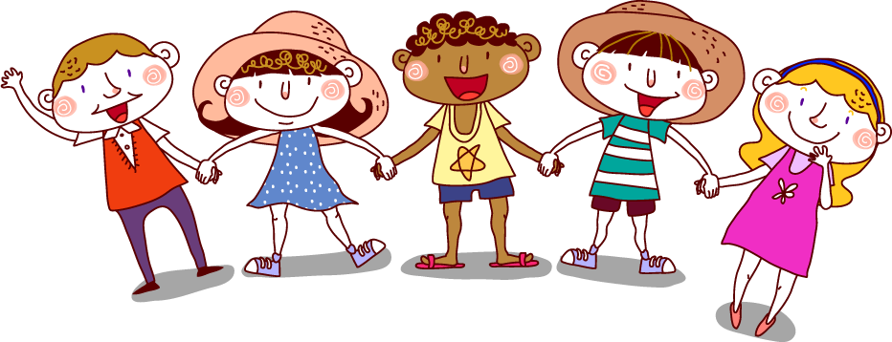
一年级行为规范

Slide 2
上课歌
上课铃声响，快快进课堂。
起立要站直，坐正不乱晃。不做小动作，专心来听讲。
发言先举手，回答不乱抢。

Slide 3
下课歌
下课了，别着急，书本摆好再出去。先上厕所再喝水，不追不跑不拥挤。
1. 做好下一节课的准备工作，再走出教室。
2.走出教室不要拥挤，慢慢走，不准跑。

Slide 4
排队歌
排队做到——快静齐！
立正——一二！
抬头——挺胸！
眼看——前方！
齐步走！

Slide 5
课堂口令：
坐端正——坐坐好，
大眼睛——看黑板，
小嘴巴——闭闭紧，
小耳朵——认真听！

Slide 6
课堂口令：
火车火车从哪开？——从我开。
怎么开？——横（竖）着开。
棒！棒！棒！——你最棒！

Slide 7
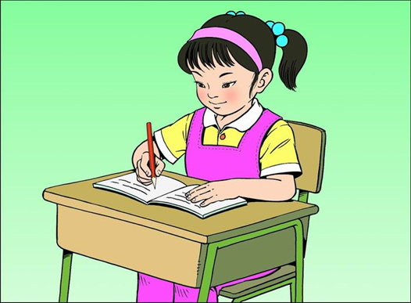
写字姿势：
写字做到“三个一”，
眼离书本一尺远，
手离笔尖一寸远，
胸离桌子一拳远。

Slide 8
坐姿和执笔姿势
1、身子要坐直，胸口不能靠到桌边，两肩要平，头部稍稍向前倾斜。两腿自然放平，眼睛里桌面一尺左右，两手放在桌面上。
2、右手拇指和食指握住笔杆下端，中指在内侧面抵住笔杆，无名指和小指并拢抵住中指。手指握笔不要握得太紧，手掌心虚空，笔杆靠着指骨，与纸面成45度斜角。

Slide 9
就 餐
吃饭前，先洗手，
排好队，拿餐盒。
细嚼慢咽不说话，
不剩饭菜不挑食。

Slide 10
走路歌
教室轻轻走，走廊慢慢走，
转弯减速走，上下楼梯靠右走。
要爱护墙壁和各种设施，不在教室内外乱窜、打闹和停留，不吐痰、不乱丢垃圾，不到其它教室串门、玩耍。不爬在窗口和走廊上张望、喊叫。任何地方不能跑，安全第一要记牢！

Slide 11
课间休息：
一二点点头，三四伸伸手，
五六扭扭腰，七八抬抬头，
左手拍右肩，右手拍左肩，
两手前平伸，大家快坐好。

Slide 12
放 学
放学了，收书包，
记住作业别忘掉。
桌椅整洁摆放齐，
排好队伍回家去。

Slide 13
回家后
放学路上不乱跑，安全第一要记牢。
见到长辈先问好，学习情况要汇报。
先做作业再检查，明天学具准备好。
帮助父母干家务，热爱劳动最重要。

